Slide 1
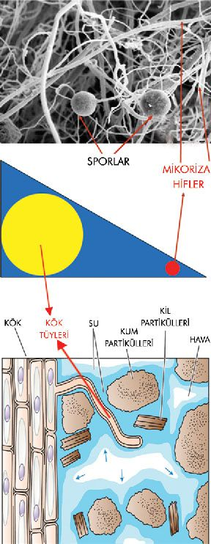
MİKORİZALAR (Mycorrhiza)

Slide 2
MİKORİZALAR (Mycorrhiza)
Hazırlayan:Feden TORAMAN Fehmi YAMAK 2010
www.ar-gegrup.com/FileUpload/bs13979/File/mikoriza_(mycorrhiza).ppt

Slide 3
MİKORİZA (Mycorrhiza)-1
Mikorizalar bitki kökleri ile toprak funguslarının ortak yaşam (simbiyotik) biçimine en iyi örneğidir. Adeta “bitki köklerinin mantarlar ile evliliği” olarak da tanımlanan bu ortak yaşam biçiminde, Mikoriza mantarları topraktan aldığı yararlı besin maddelerini ve suyu bitkiye en hızlı şekilde verir. Toprak kökenli olan Mikoriza mantarları, bitki kök yüzeyi, kök dokuları ve hücre ile hücreler arası boşluklara yerleşerek yaşamlarını bitki köklerinde en az 2 yıl süreyle devam ettirirler.

Slide 4
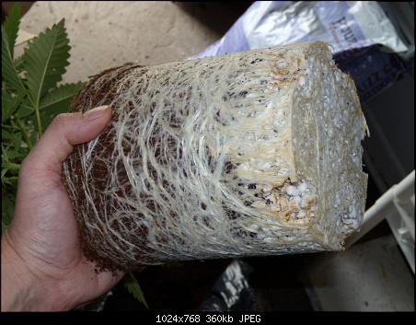
MİKORİZA (Mycorrhiza)-1
*Mikorizal mantarlar, kök yüzeyinde yoğun bir fungal örtü ve çok sayıda hif oluştururak bitki kökünün ulaşamadığı yer- lere ulaşırlar. İnce kökler ve kök tüylerinden daha ufak ve mikroskopik olan mikorizal hifler kılcal köklerin bile giremediği porlara ulaşarak besin ve su alınımını maksimum düzeyde arttırır. *Yüksek veya çok düşük pH dan dolayı topraktan alımı çok zor olan, başta Fosfor (P) olmak üzere, N, K, Ca, Cu, Mg, Zn gibi bitki besin elementlerinin alınımını arttırır.

Slide 5
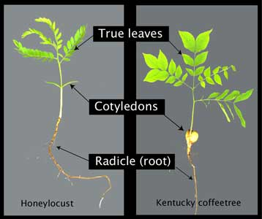
MİKORİZA (Mycorrhiza)-1
Kimyasal gübre kullanımını koşullara ve toprak yapısına bağlı olarak ciddi düzeyde azaltır.

Slide 6
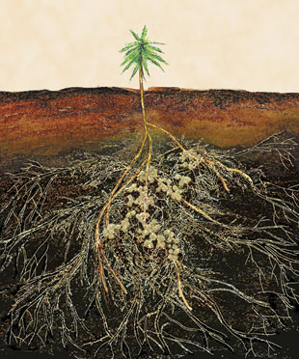
MİKORİZA (Mycorrhiza)-1
*Rizosfer teknikleri kullanılarak yapılan ölçümlerde mikorizal mantar ile infekte olmuş bitkilerin kaldırmış oldukları fosforun %80’ninin; azotun%25’inin, potasyumun %10’unun, çinkonun %25’inin ve bakırın %60’ının mikoriza hifleri aracılığı ile alındığı belirtilmektedir.

Slide 7
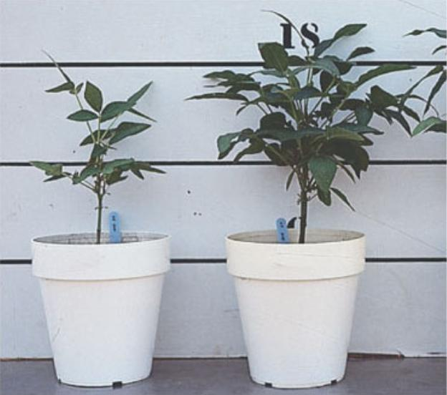
MİKORİZA (Mycorrhiza)-1
*Kuraklık, aşırı tuzluluk, ağır metal fazlalığı gibi kirlenmiş ve problemli toprakların ıslahına yardımcı olur. *Aşırı sıcak, aşırı soğuk, hastalık ve zararlılardan dolayı bitkide oluşan olumsuz koşullara karşı bitki savunma mekanizmasını ve direncini arttırır.

Slide 8
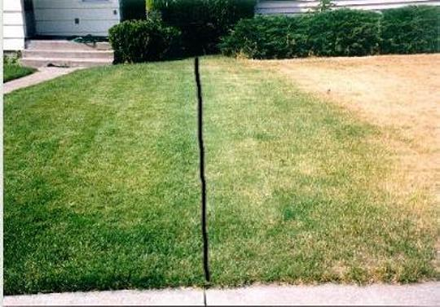
MİKORİZA (Mycorrhiza)-1
*Mikoriza mantarlarımız, farklı organik maddeler ve vitaminlerle zenginleştirilmiştir. Özel olarak formülize edilmiş zengin içeriği sayesinde uygulamaların ardından, erkencilik, yüksek verim ve kalite artışı sağlanır.

Slide 9
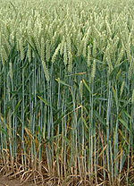
MİKORİZA (Mycorrhiza)-1
*Fumigasyon veya solarizasyon sonrası dezenfekte edilmiş top- raklarda olumsuzlukları önler. Bitkide ekim veya dikim performansını arttırır, erken çıkışı sağlar, şaşırtma esnasındaki fide şokunu ve fide ölümlerini en aza indirir. *Mikorizaların çimlenebilmesi için, uygulamadan sonraki ilk on gün içinde, fosfor içerikli gübrelemenin yapılmaması önerilir.

Slide 10
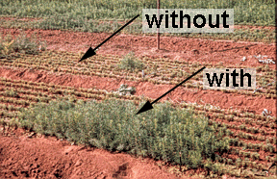
MİKORİZA (Mycorrhiza)-2
Aşırı ve bilinçsiz gübreleme ve ilaçlama toprakta bazı istenmeyen olumsuz koşullar ve kirlenmeye sebep olmaktadır. Otoriteler, Mikoriza Mantarlarını toprak ıslahı ve verimliliğinin arttırılmasında en etkili doğal uygulama olarak gösterilmektedir.

Slide 11
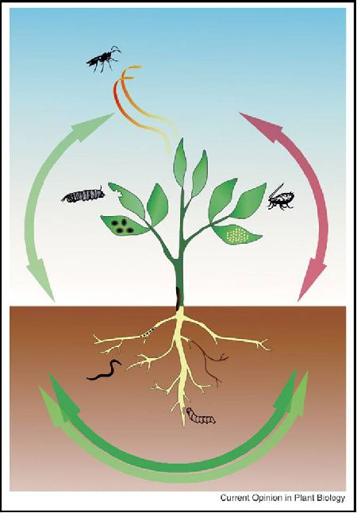
MİKORİZA (Mycorrhiza)-2
Mikoriza mantarları faydalı toprak mikroorganizmaları olup, sağlıklı bitki gelişimi ve toprak verimliliği açısından büyük öneme sahiptir. Dünya bitki örtüsünün %85'i için çok önemli rol oynayan ve kök ile birlikte simbiyotik olarak yaşayan bu mantar türleri, bitkilerin kasko sigortası gibi tanımlamalar yapılarak, tarımsal üretimdeki konumu her geçen gün hızla daha da güçlenmektedir.

Slide 12
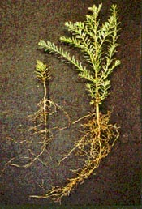
MİKORİZA (Mycorrhiza)-2
Mikoriza Mantarları Besin Alınımına Olumlu Yönde Nasıl Etki Yapar?
Bitkiler su ve besini kökleri vasıtasıyla alır. Kök ile birlikte yaşayan Mikoriza Mantarları köklerin besine ve suya daha kolay ulaşmasını sağlayarak besin maddelerini ve su alım kapasitesini arttırır. Mikoriza Mantarları bitkinin daha fazla su ve besinden yararlanmasını sağlarken bitkiden karbon alır. Bu yüzden kök bölgesinde organik madde miktarı Mikoriza Mantarlarının tam kapasite ile çalışması açısından çok önemlidir.

Slide 13
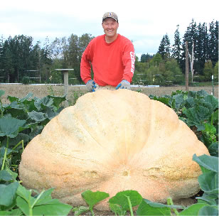
MİKORİZA (Mycorrhiza)-2
Mikoriza Mantarlarının Başka Önemli Avantajları Var mıdır?
Toprağın fiziksel özelliklerinin ıslahı
Köklerin besin (N, P) ve su kullanımında 10 ile 100 kat artış ve toprakta bağlı besinlerin salınımını sağlamak.
Bitki metabolizmasında hızlanma (Bitkisel Hormon salgıları ve Fotosentez'de artış) ve bunun sonucu olarak
son yıllarda yapılan birkaç önemli araştırma,

Slide 14
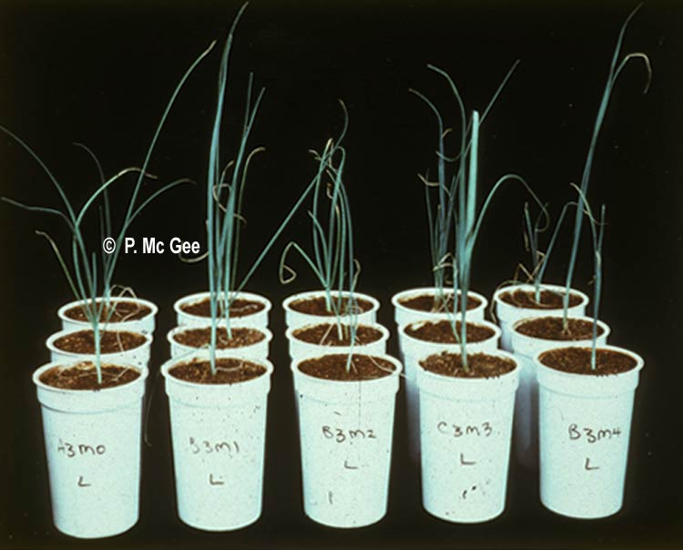
MİKORİZA (Mycorrhiza)-2
Mikoriza Mantarlarının 460 milyon yıldır yeryüzünde var olduğunu ve değişen çevre koşullarında bitkilerle birlikte yaşayarak onların adaptasyon ve ilerlemesinde önemli bir rol üstlenmiştir.

Slide 15
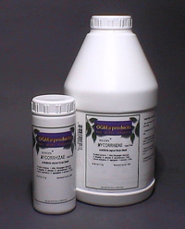
MİKORİZA (Mycorrhiza)-2
Mikoriza Mantarları Kök Bölgesinde Tam Olarak NeredeYaşar?
Mikoriza Mantarlarının çok fark lı tipleri mevcuttur. Genel anlamda kök üzerinde yaşadığı yere göre ikiye ayrılır: ENDO (kökün iç bölgesinde yaşayanlar) ve EKTO (kökün dış bölgesinde yaşayan) Mikoriza. Mikoriza'nın etkin olabilmesi için kök ile direkt kontağının olması gerekmektedir.

Slide 16
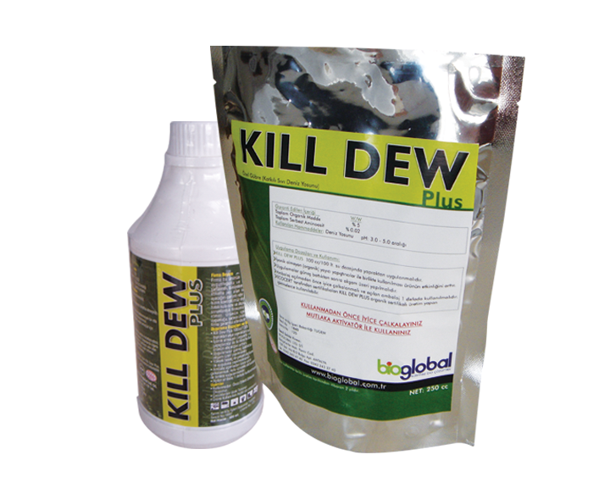
MİKORİZA (Mycorrhiza)-2
Mikoriza Mantarları Ne Zaman Uygulanmalıdır?
Mikoriza Mantarlarının dikim ile birlikte üretim sezonu başında genç bitkilerde uygulanması özellikle önerilmektedir. 2-3 yaşına ulaşmış çok yıllık bitkilerde uygulanması çok pahallı ve özel alet ve ekipman gerektir. Yeni dikimi yapılan sebze fidelerinde veya meyve ağaçlarında dikim sırasında uygulanması fide veya fidanın tutumunu arttırır, normale göre çok daha mükemmel bir gelişme imkanı verir. Dekoratif amaçlı büyük ağaçların yeni bir yere dikimi msırasında, saksı bitkilerinde rahatlıkla kullanılabilir.

Slide 17
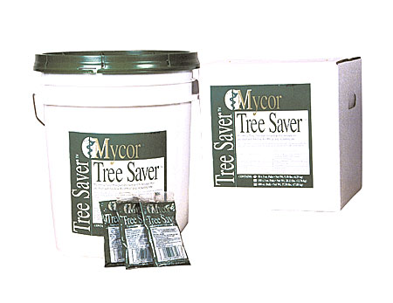
MİKORİZA (Mycorrhiza)-2
Mikoriza Mantarları Kuraklık Problemine Çözüm Olabilir mi?
Mikoriza Mantarlarının gerek kök yüzey alanını genişletmesi gerekse köklerin su ve besin alınım gücünü koşullara bağlı olarak 5-7 kat arttırabilmesi, özellikle küresel ısınma ile birlikte yoğun olarak gündeme gelen kuraklık problemine ciddi anlamda çözüm olabilmektedir. Mikorizaların etkinlikleri özellikle çok olumsuz çevre (kuraklık, soğukluk) ve toprak koşullarında (çoraklaşma, çölleşme, ağır metal birikimi, tuzlanma gibi) kendini çok daha iyi gösterebilmektedir.

Slide 18
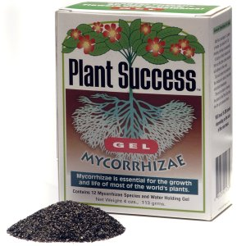
MİKORİZA (Mycorrhiza)-2
Neden Mikoriza?
İnce kökler ve kök tüyleri topraktaki besin maddelerini bulur ve alırlar.
Mikorizal hifler ise bunu çok daha iyi yapmaktadır.

Slide 19
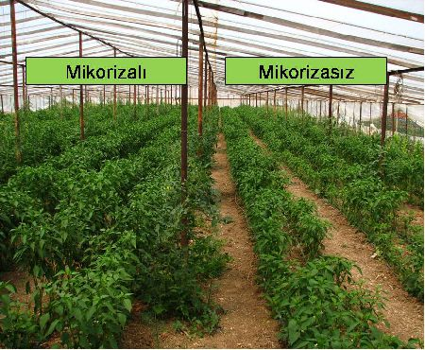
MİKORİZA (Mycorrhiza) DENEMELERİ

Slide 20
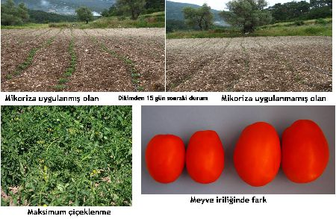
MİKORİZA (Mycorrhiza) DENEMELERİ

Slide 21
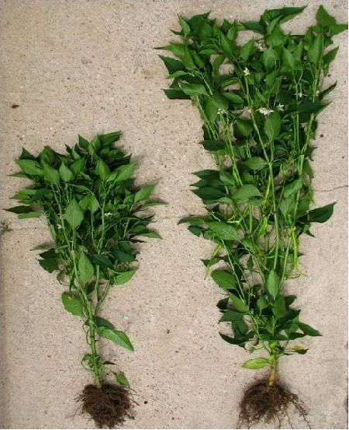
MİKORİZA (Mycorrhiza) DENEMELERİ

Slide 22
TEŞEKKÜRLER
Sunan:Feden TORAMAN
Fehmi YAMAK
2010

